Slide 1
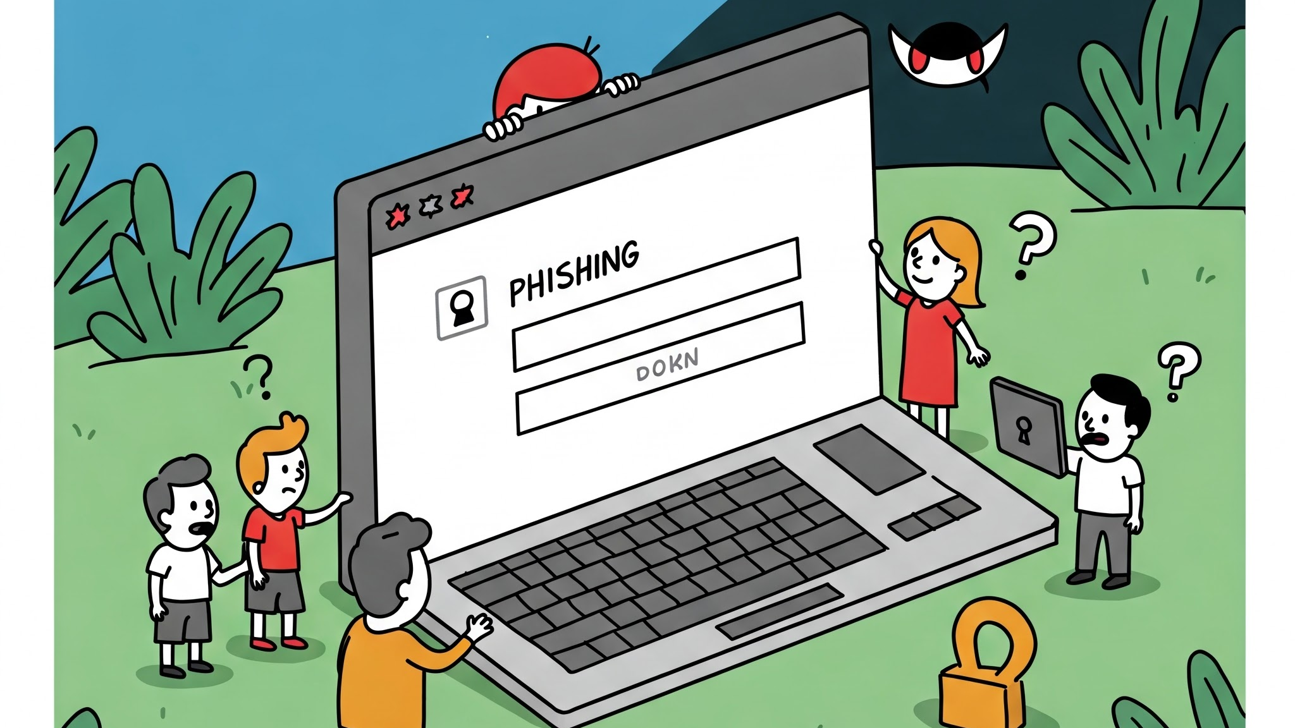
ФИШИНГ ТҮРЛЕРІ, ТАНУ ӘДІСТЕРІ ЖӘНЕ ҚОРҒАНЫС.

Slide 2
ФИШИНГ ДЕГЕНІМІЗ НЕ?
Фишинг – бұл алаяқтықтың бір түрі, онда алаяқ сізді белгілі бір әрекет жасауға мәжбүрлеп, құрылғыңызға, тіркелім жазбаларыңызға немесе жеке деректеріңізге қол жеткізуге тырысады. Ол өзін сіз сенетін адам немесе ұйым ретінде көрсетіп, құрылғыңызды зиянды бағдарламамен жұқтыруы немесе банк картаңыздың деректерін ұрлауы мүмкін.
Басқаша айтқанда, әлеуметтік инженерия әдістерін қолдана отырып, алаяқ сіздің сеніміңізді теріс пайдаланып, құнды ақпарат алуға тырысады. Бұл әлеуметтік желідегі аккаунттан бастап, жеке басыңызды толық анықтайтын төлқұжат деректеріне дейін кез келген мәлімет болуы мүмкін.
Осы әдістерді қолдана отырып, алаяқ сізді файл ашуға, сілтемеге өтуге, пішінді толтыруға немесе жеке деректеріңізді беруге итермелейді. Сондықтан әрдайым сақ болу қажет, себебі бұл кейде шаршатуы мүмкін.

Slide 3
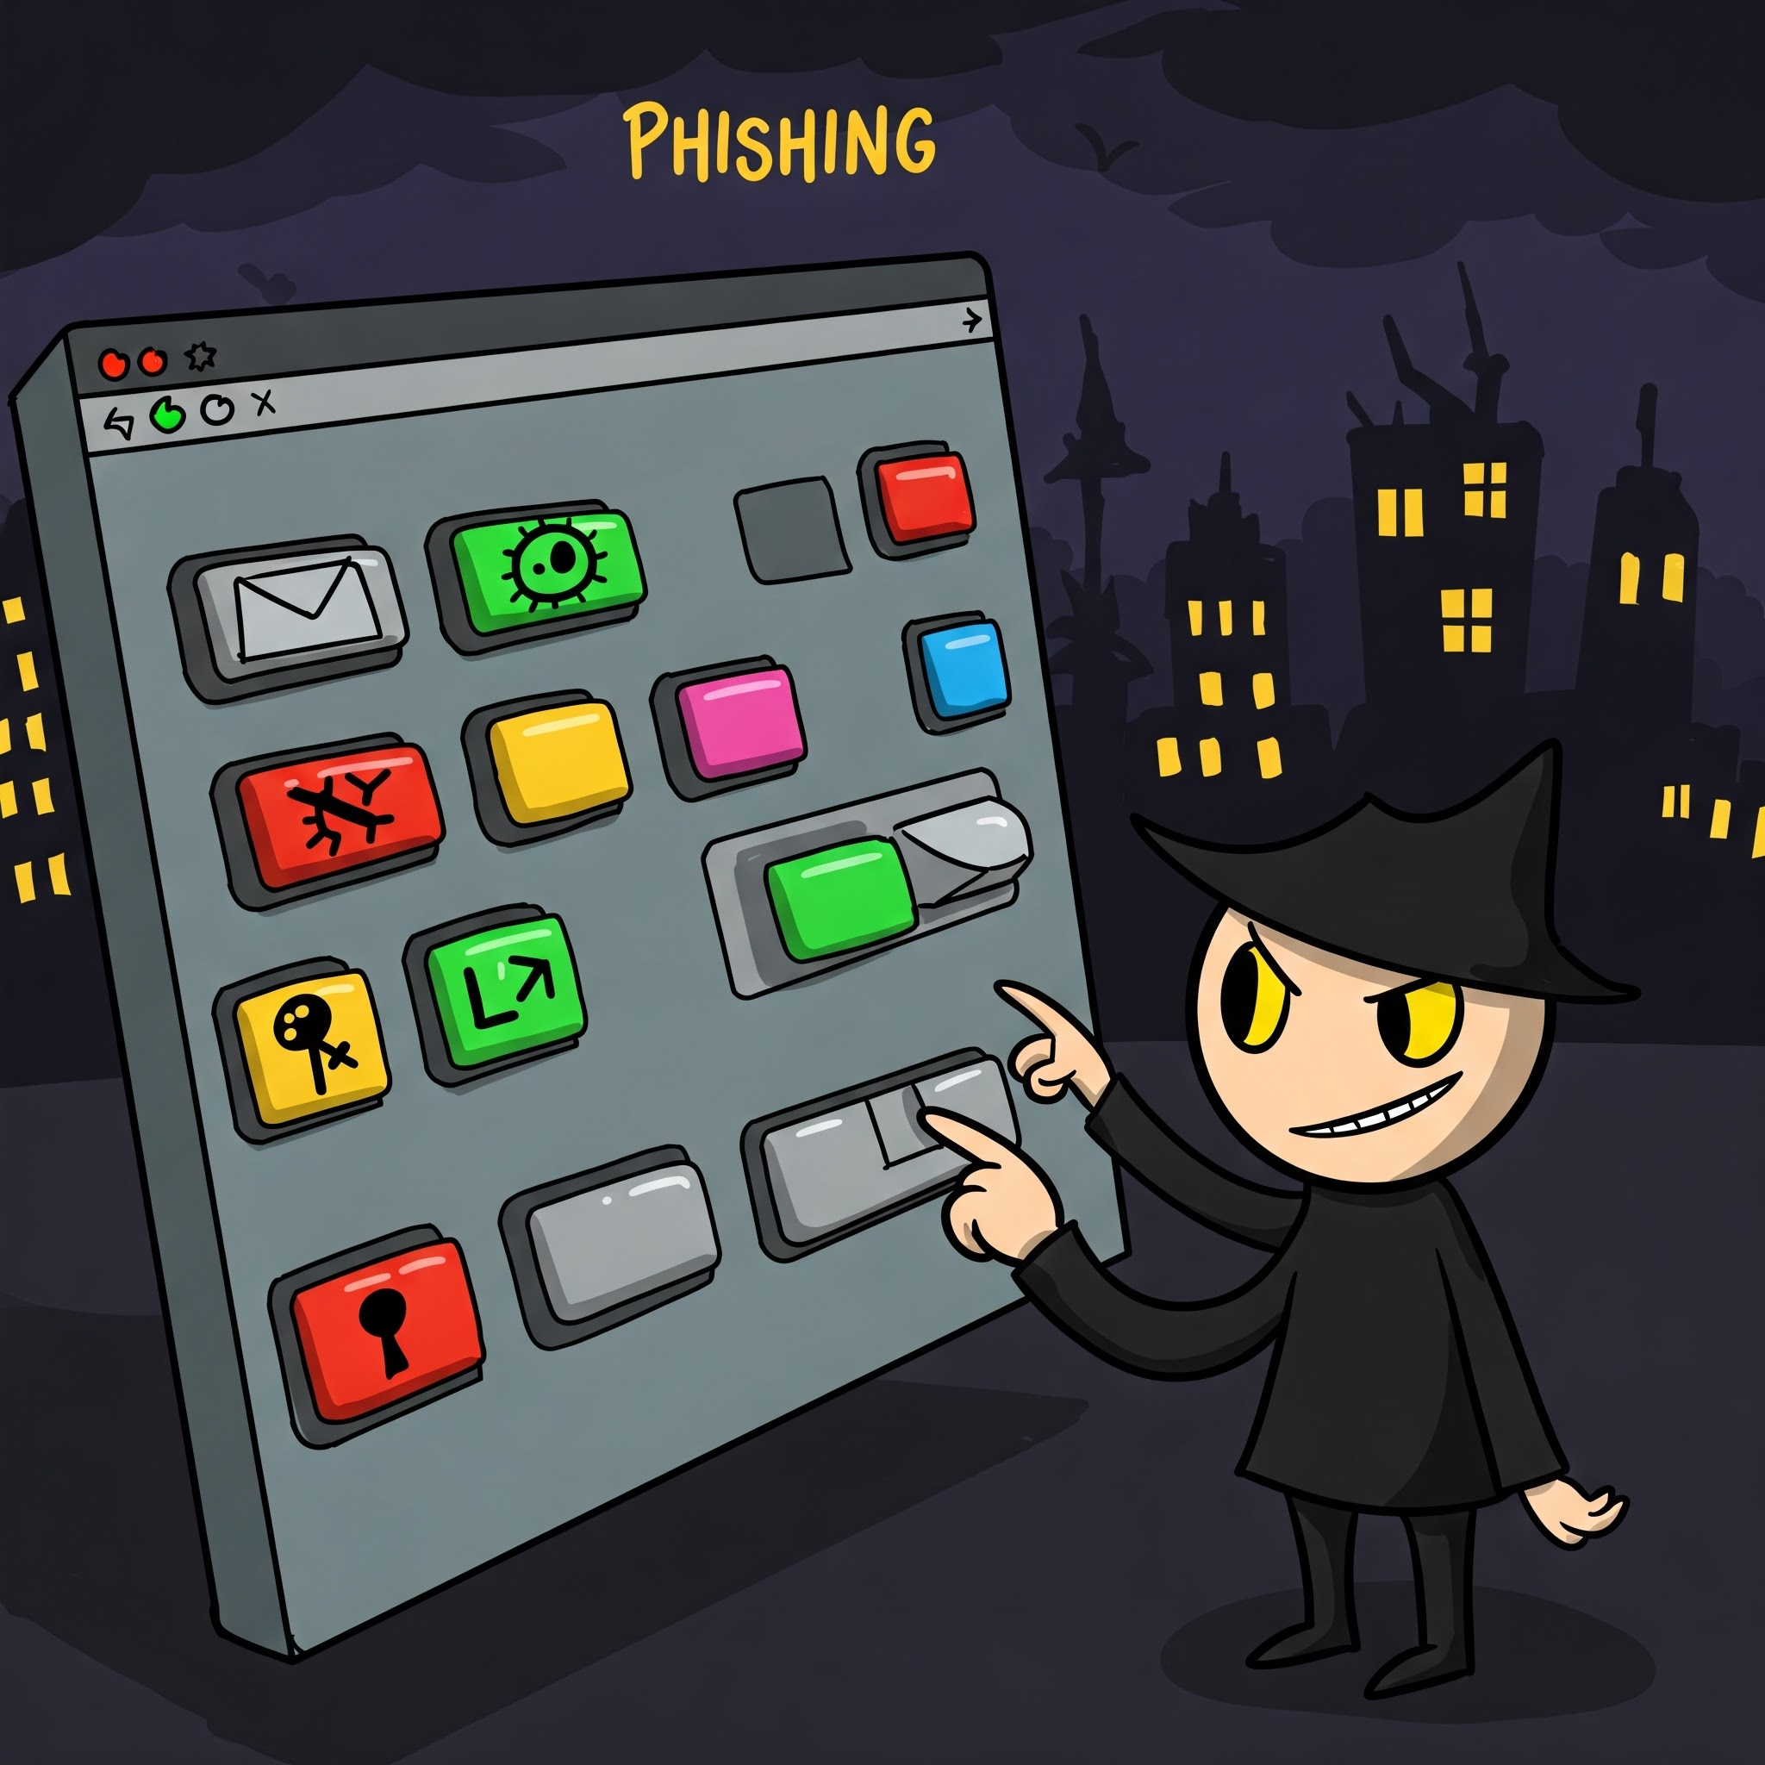

Slide 4

ФИШИНГТІҢ ЕҢ КӨП ТАРАЛҒАН СЦЕНАРИЙІ КЕЛЕСІДЕЙ КӨРІНЕДІ
Сіз электрондық поштаңызды ашып, банк атынан келген фишингтік хабарламаны көресіз. Хаттағы сілтемені басқан кезде, сіз банк сайтына ұқсайтын жалған веб-бетке өтесіз.
Бұл – алаяқтардың құрған тұзағы. Олар арнайы осындай сайт жасап, сіздің жеке деректеріңізді ұрлауды көздейді. Банктен келген хабарламада сіздің аккаунтыңызда күмәнді әрекеттер болғаны және логин мен парольді енгізу арқылы оны растау қажет екені айтылуы мүмкін.
Сіз ашылған бетке өз есептік жазбаңыздың мәліметтерін енгізгеннен кейін, алаяқтар сізді банктың ресми сайтына қайта бағыттайды, осылайша сіз деректерді қайта енгізуге мәжбүр боласыз. Сондықтан сіз бірден жеке деректеріңіздің ұрланғанын түсінбей қалуыңыз мүмкін.
Алаяқтар өте тапқыр болуы мүмкін және барлық байланыс арналарын, соның ішінде телефон қоңырауларын да пайдаланады. Фишингтің қауіптілігі – мұндай шабуылға кез келген адам ұшырауы мүмкін, егер ол ұсақ-түйекке жеткілікті мән бермесе.

Slide 5
ФИШИНГ ҚАЛАЙ ЖҮЗЕГЕ АСАДЫ?
Фишингтің құрбаны кез келген интернет немесе телефон байланысын пайдаланушы болуы мүмкін. Алаяқтар фишинг арқылы әдетте келесі әрекеттерді жасауға тырысады:
Құрылғыңызға зиянды бағдарламаны жұқтыру;
Құпия ақпаратты ұрлау, осылайша ақшаңыз бен жеке деректеріңізге қол жеткізу;
Тіркелімдеріңізді бұзу;
Сізді өз еркіңізбен ақша немесе басқа құндылықтарды аударуға сендіру.
Кейде тек сіз ғана емес, айналаңыздағы адамдар да қауіпке ұшырауы мүмкін. Егер алаяқ сіздің электрондық поштаңызға, байланыс тізіміңізге немесе әлеуметтік желідегі аккаунтыңызға қол жеткізсе, ол сіздің атыңыздан таныстарыңызға фишингтік хабарламалар жіберуі мүмкін.
Фишинг алаяқтары сіздің сеніміңізге және жағдайдың шұғылдығына баса назар аударады. Бұл олардың басты қаруы. Егер олар сіздің сеніміңізге кіріп, жылдам әрекет етуге мәжбүрлей алса, сіз өзіңіз байқамай, алаяқтардың құрбанына айналасыз.

Slide 6
ФИШИНГТІК ШАБУЫЛДАРДЫҢ ҚҰРБАНЫ БОЛУ ҚАУПІ КІМГЕ ТӨНІП ТҰР?
Жасы мен әлеуметтік мәртебесіне қарамастан кез келген адам фишингтің құрбаны болуы мүмкін – үйде де, жұмыста да.
Бүгінде интернетке қосылған құрылғыларды барлығы дерлік пайдаланады. Егер алаяқтар сіздің байланыс мәліметтеріңізді ашық дереккөздерден тауып алса, оларды фишингтік шабуылдарға арналған тізімге қосуы мүмкін.
Қазіргі уақытта телефон нөмірін, электрондық пошта мекенжайын, мессенджерлердегі немесе әлеуметтік желілердегі аккаунттарды жасыру қиын. Сондықтан осы ақпараттың біреуі қолжетімді болса, алаяқтардың шабуыл жасау мүмкіндігі жоғары. Сонымен қатар, фишингтік шабуылдар тек кең аудиторияға ғана емес, нақты адамдарға да бағытталуы мүмкін.

Slide 7
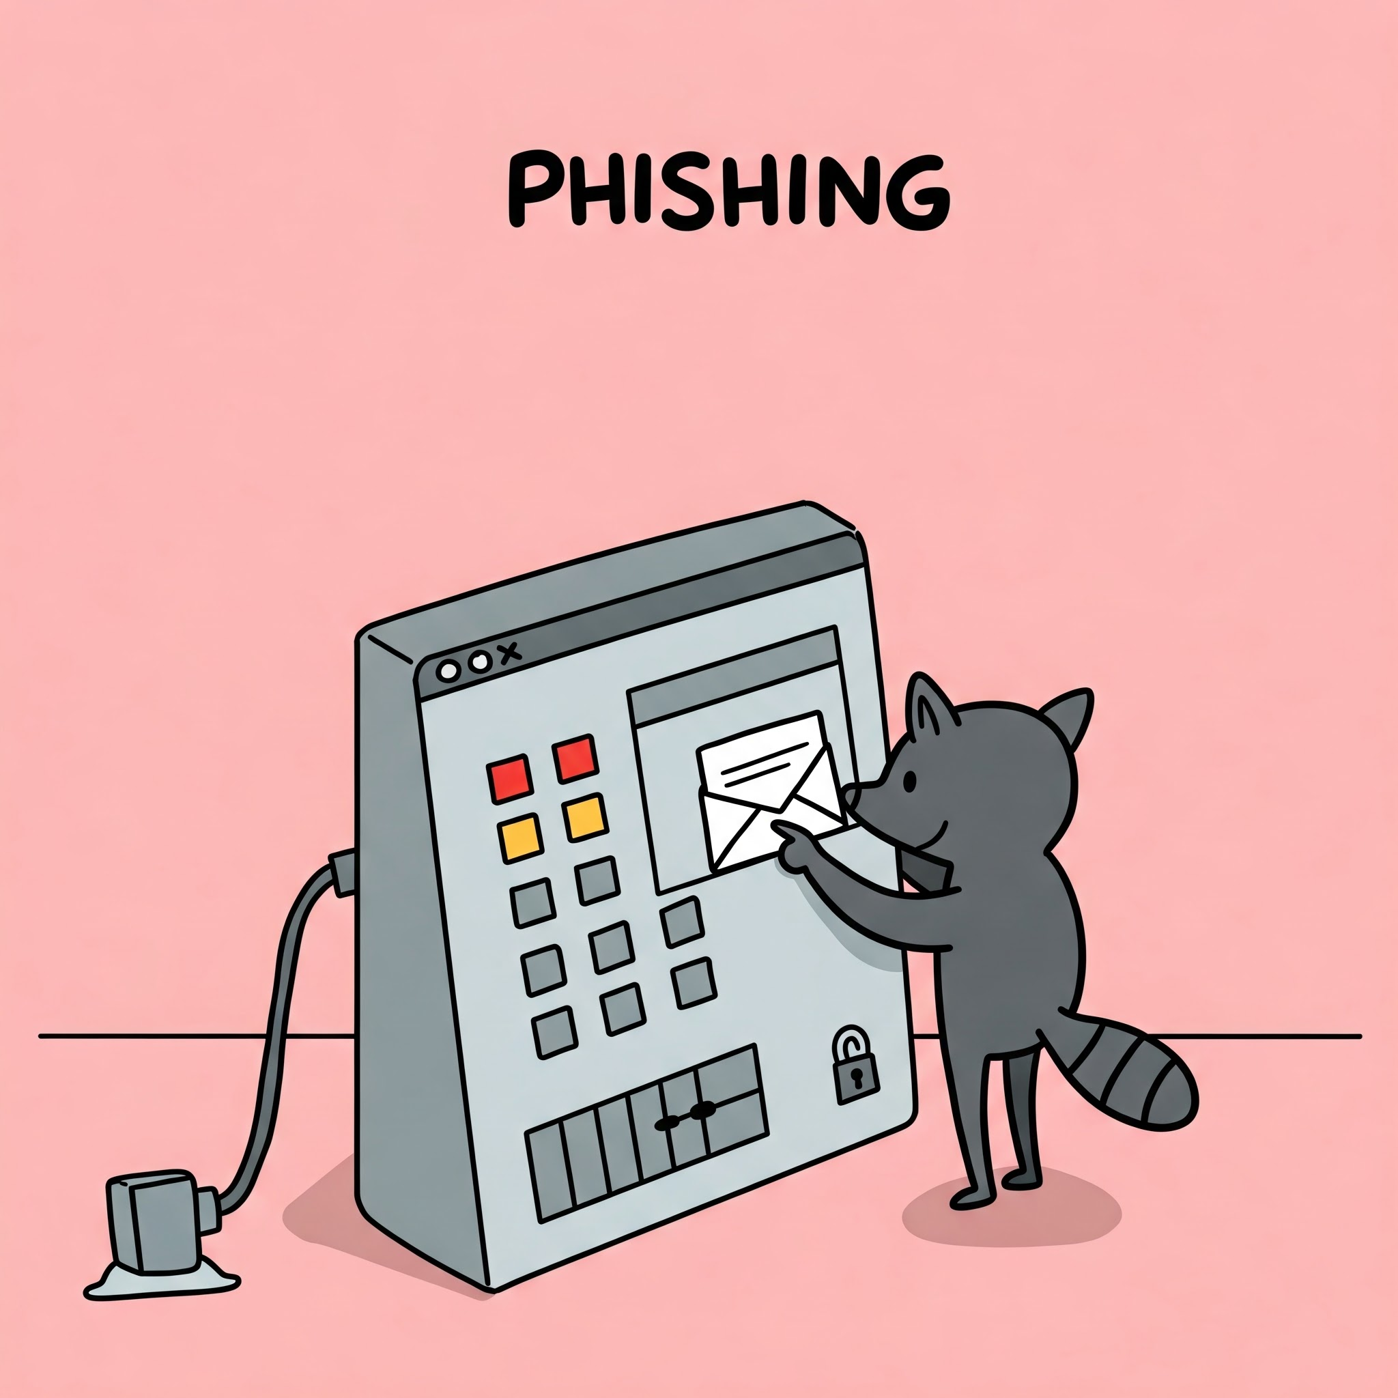

Slide 8

СПАМ-ХАТТАР АРҚЫЛЫ ФИШИНГ
Спам-хаттар арқылы фишинг – бұл алаяқтар қолданатын кең таралған әдіс, оған кез келген бейқам адам түсіп қалуы мүмкін. Көптеген фишингтік шабуылдар осы санатқа жатады.
Қарапайым тілмен айтқанда, спам – бұл пошта жәшігіңізге түсетін қағаз жарнамалардың электрондық нұсқасы. Бірақ қағаз жарнама тек мазаны алса, спам қауіпті болуы мүмкін, әсіресе ол фишингтік схемаға жататын болса. Алаяқтар мен киберқылмыскерлер фишингтік спамды жаппай таратып, келесі мақсаттарды көздейді:
Жауап берген адамдардан аз да болса ақша алу;
Алаяқтық жолмен құпиясөздер, карта нөмірлері, банк шоттарының деректері және басқа ақпаратты алу;
Жәбірленушінің құрылғысына зиянды бағдарламалық код енгізу.
Спам-хаттар арқылы фишинг – бұл алаяқтар сіздің деректеріңізді қолға түсіру үшін жиі пайдаланатын ең танымал әдістердің бірі. Дегенмен, кейбір шабуылдар нақты нысананы көздеуі мүмкін.

Slide 9

НЫСАНАЛЫ ФИШИНГ
Нысаналы (таргеттелген) фишинг туралы айтқанда, әдетте, бағытталған фишинг (spear phishing) немесе оның кең таралған түрі — уэйллинг (whaling) еске алынады.
Whaling жоғары лауазымды тұлғаларды нысанаға алса, нысаналы фишинг кеңірек адамдар тобын қамтиды. Мұндай фишингтің құрбандары көбінесе кәсіпорындардың немесе мемлекеттік ұйымдардың қызметкерлері болады. Дегенмен, алаяқтар үшін кез келген адам құнды әрі осал нысанаға айналуы мүмкін. Сіз банктің клиенті немесе медициналық мекеменің қызметкері болсаңыз, алаяқтардың нысанасына түсуіңіз ықтимал. Тіпті әлеуметтік желіде достық ұсынысын қабылдаған кезде де сізді алдау әрекеті жасалуы мүмкін.
Алаяқтар өз схемаларын мұқият жоспарлайды. Олар сыйақы алуды немесе шабуылдың сәтті болу ықтималдығын арттыруды көздеп, жеке мақсатты шабуылдарды дайындауға көп уақыт жұмсайды.Ол үшін олар сіз немесе сіздің ұйымыңыз туралы ақпарат жинауы мүмкін.Мұндай ақпарат келесі дереккөздерден алынады:
әлеуметтік желідегі профильдер;
бұрын орын алған деректердің таралуы;
ашық қолжетімді ақпарат.
Алаяқ сізді дереу шабуылдап, жылдам әрекет етуіңізді талап етуі мүмкін немесе бірнеше ай бойы сізбен қарым-қатынас құрып, сеніміңізді жаулап алуы ықтимал.
Фишерлер тек хаттар немесе телефон қоңыраулары арқылы әрекет етпейді. Олар заңды сайттарды да қолдануы мүмкін. Егер абай болмасаңыз, сіз сенімді сайтта өз аккаунтыңызға кірген кезде алаяқтардың құрбанына айналуыңыз мүмкін.

Slide 10


Slide 11

ФИШИНГ ТҮРЛЕРІ ҚАНДАЙ?
Ең алдымен, фишингтен қандай қауіп күтуге болатынын білу маңызды. Фишингтік шабуыл әртүрлі тәсілдермен жүзеге асырылуы мүмкін, соның ішінде телефон қоңыраулары, SMS-хабарламалар және тіпті заңды сайттардың бұзылуы арқылы.
Егер сіз фишингті бұрыннан көріп, таныс болсаңыз, оны анықтау әлдеқайда оңай. Сіз бұған дейін фишингтің қандай да бір түріне тап болған боларсыз, бірақ оны жай ғана кәдімгі спам ретінде елемегеніңіз мүмкін.

Slide 12
ФИШИНГ ТҮРЛЕРІ
Пошталық фишинг. Электрондық пошта арқылы жасалатын шабуыл. Фишингтік хаттарда сілтемеге өту, төлем жасау, жеке мәліметтерді жіберу немесе тіркемені ашу ұсынылады. Хаттың жіберуші мекенжайы сенімді болып көрінуі мүмкін, ал хабарламада жеке деп қабылданатын ақпарат болуы ықтимал.
Домен атауын қолдан жасау. Бұл тәсілде алаяқтар заңды электрондық пошта мекенжайларын имитациялайды. Мысалы, @america.com мекенжайының орнына @arnerica.com сияқты ұқсас, бірақ өзгертілген доменді қолданады. Егер сіз осындай хатқа жауап берсеңіз, алаяқтық схеманың құрбаны болуыңыз мүмкін.
Дауыстық фишинг (вишинг, vishing). Телефон арқылы жасалатын алаяқтық. Қаскөйлер өздерін нақты компания немесе тұлға ретінде таныстырып, сізден белгілі бір әрекеттерді орындауды сұрайды. Олар автоматтандырылған жүйелерді қолданып, телефон нөмірін жасыруы мүмкін. Мақсаты – сіздің сеніміңізге кіріп, ақпарат алу немесе әрекет жасауға мәжбүрлеу.

Slide 13

SMS-фишинг ( smishing). Алаяқтар белгілі бір компания атынан әрекет етіп, SMS арқылы шұғыл мәселені шешуді ұсынады. Хабарламада көбінесе сілтеме немесе байланысу үшін телефон нөмірі беріледі. Онлайн-мессенджер қолданушылары да осындай шабуылдарға ұшырауы мүмкін.
Әлеуметтік желілердегі фишинг. Киберқылмыскерлер посттар немесе жеке хабарламалар арқылы сізді алдайды. Кейбір хабарламаларда тегін сыйлықтар ұсынылады, ал басқалары белгілі бір ұйымдардың ресми парақшаларының жалған көшірмелері болуы мүмкін. Сондай-ақ, алаяқтар сіздің достарыңыздың атынан байланысып, сеніміңізге кіргеннен кейін әрекет етуі ықтимал.
Клон-фишинг (clone phishing). Алаяқтар сіз бұрын алған хаттарды көшіріп, олардың тіркемелері мен сілтемелерін зиянды нұсқаларға ауыстырады. Әдетте, бұл әдіс электрондық пошта арқылы таралады, бірақ кейде жалған әлеуметтік желі аккаунттары мен мессенджерлер де қолданылады.

Slide 14


Slide 15

ФИШИНГТІҢ ВЕБ-САЙТТАРМЕН БАЙЛАНЫСТЫ ТҮРЛЕРІ
Watering hole. Алаяқтар көпшілік кіретін танымал сайттардың осал тұстарын пайдаланып, зиянды бағдарламалар таратады немесе фишингтік сілтемелер арқылы пайдаланушыларды алдайды.
Фарминг (pharming), немесе DNS кешін бұрмалау. Қаскүнемдер пайдаланушыларды сенімді сайттан зиянды сайтқа бағыттайды. Егер сайт бұзылса немесе DNS-ке шабуыл жасалса, тіпті сайттың нақты мекенжайын қолмен енгізсеңіз де, зиянды ресурсқа түсуіңіз мүмкін.
Тайпосквоттинг (typosquatting), немесе веб-мекенжайларды ұстап қалу. Алаяқтар сайттың атауын бір әріпке өзгертіп, түпнұсқа сайтқа ұқсас жалған бет жасайды. Егер сіз walmарт орнына wallmart деп терсеңіз, фишингтік сайтқа түсіп қалуыңыз ықтимал.
Кликджекинг (clickjacking). Веб-сайттардың осалдығын пайдалану арқылы шабуылдаушылар жасырын батырмалар орнатып, логиндер мен басқа жеке деректеріңізді ұрлауы мүмкін.
Табнаббинг (tabnabbing). Егер сіз бір сайтты ашық қалдырып, біраз уақыт белсенділік танытпасаңыз, алаяқтар оның мазмұнын өзгертіп, оны бастапқыға ұқсатып көрсетеді. Бетке қайта кіргенде логин мен құпиясөзді енгізуіңізді сұрайды, осылайша деректеріңізді ұрлайды.

Slide 16

ФИШИНГТІҢ ҚОСЫМША ТҮРЛЕРІ
HTTPS-фишинг. Алаяқтар сайттарын қауіпсіз HTTPS байланысы бар заңды бетке ұқсатып, жалған қауіпсіздік сертификатын пайдаланады. Бұл пайдаланушыларды алдап, олардың деректерін ұрлауға мүмкіндік береді.
«Зұлым егіз» (evil twin). Қоғамдық орындарда (мысалы, кафелерде немесе әуежайларда) жалған Wi-Fi желілерін орнату арқылы шабуылдаушылар пайдаланушыларды өз желілеріне қосылуға итермелейді және олардың интернеттегі әрекеттерін бақылайды.
Фишинг іздеу жүйелерінде. Зиянкестер іздеу жүйелеріндегі манипуляциялар арқылы өздерінің зиянды сайттарын заңды сайттардан жоғары көрсетеді. Бұл SEO-фишинг немесе SEM-фишинг деп аталады.
Англер-фишинг (angler phishing). Алаяқтар компанияның қолдау қызметінің өкілі болып көрініп, әлеуметтік желілерде немесе электрондық пошта арқылы пайдаланушылардан құпия ақпаратты сұрайды.
Корпоративтік электрондық поштаны бұзу (Business email compromise, BEC). Бұл әдіс арқылы шабуылдаушылар компания басшыларының немесе серіктестерінің электрондық пошта есептік жазбаларын бұзып, қаржылық немесе маңызды құжаттар туралы жалған сұраулар жібереді.
Криптовалюталық фишинг. Бұл түрі криптовалюта иелерін алдауға бағытталған. Алаяқтар криптовалюта әмияндарының кілттерін ұрлау немесе жалған платформалар арқылы қаражатты алдап алу үшін пайдаланады.

Slide 17
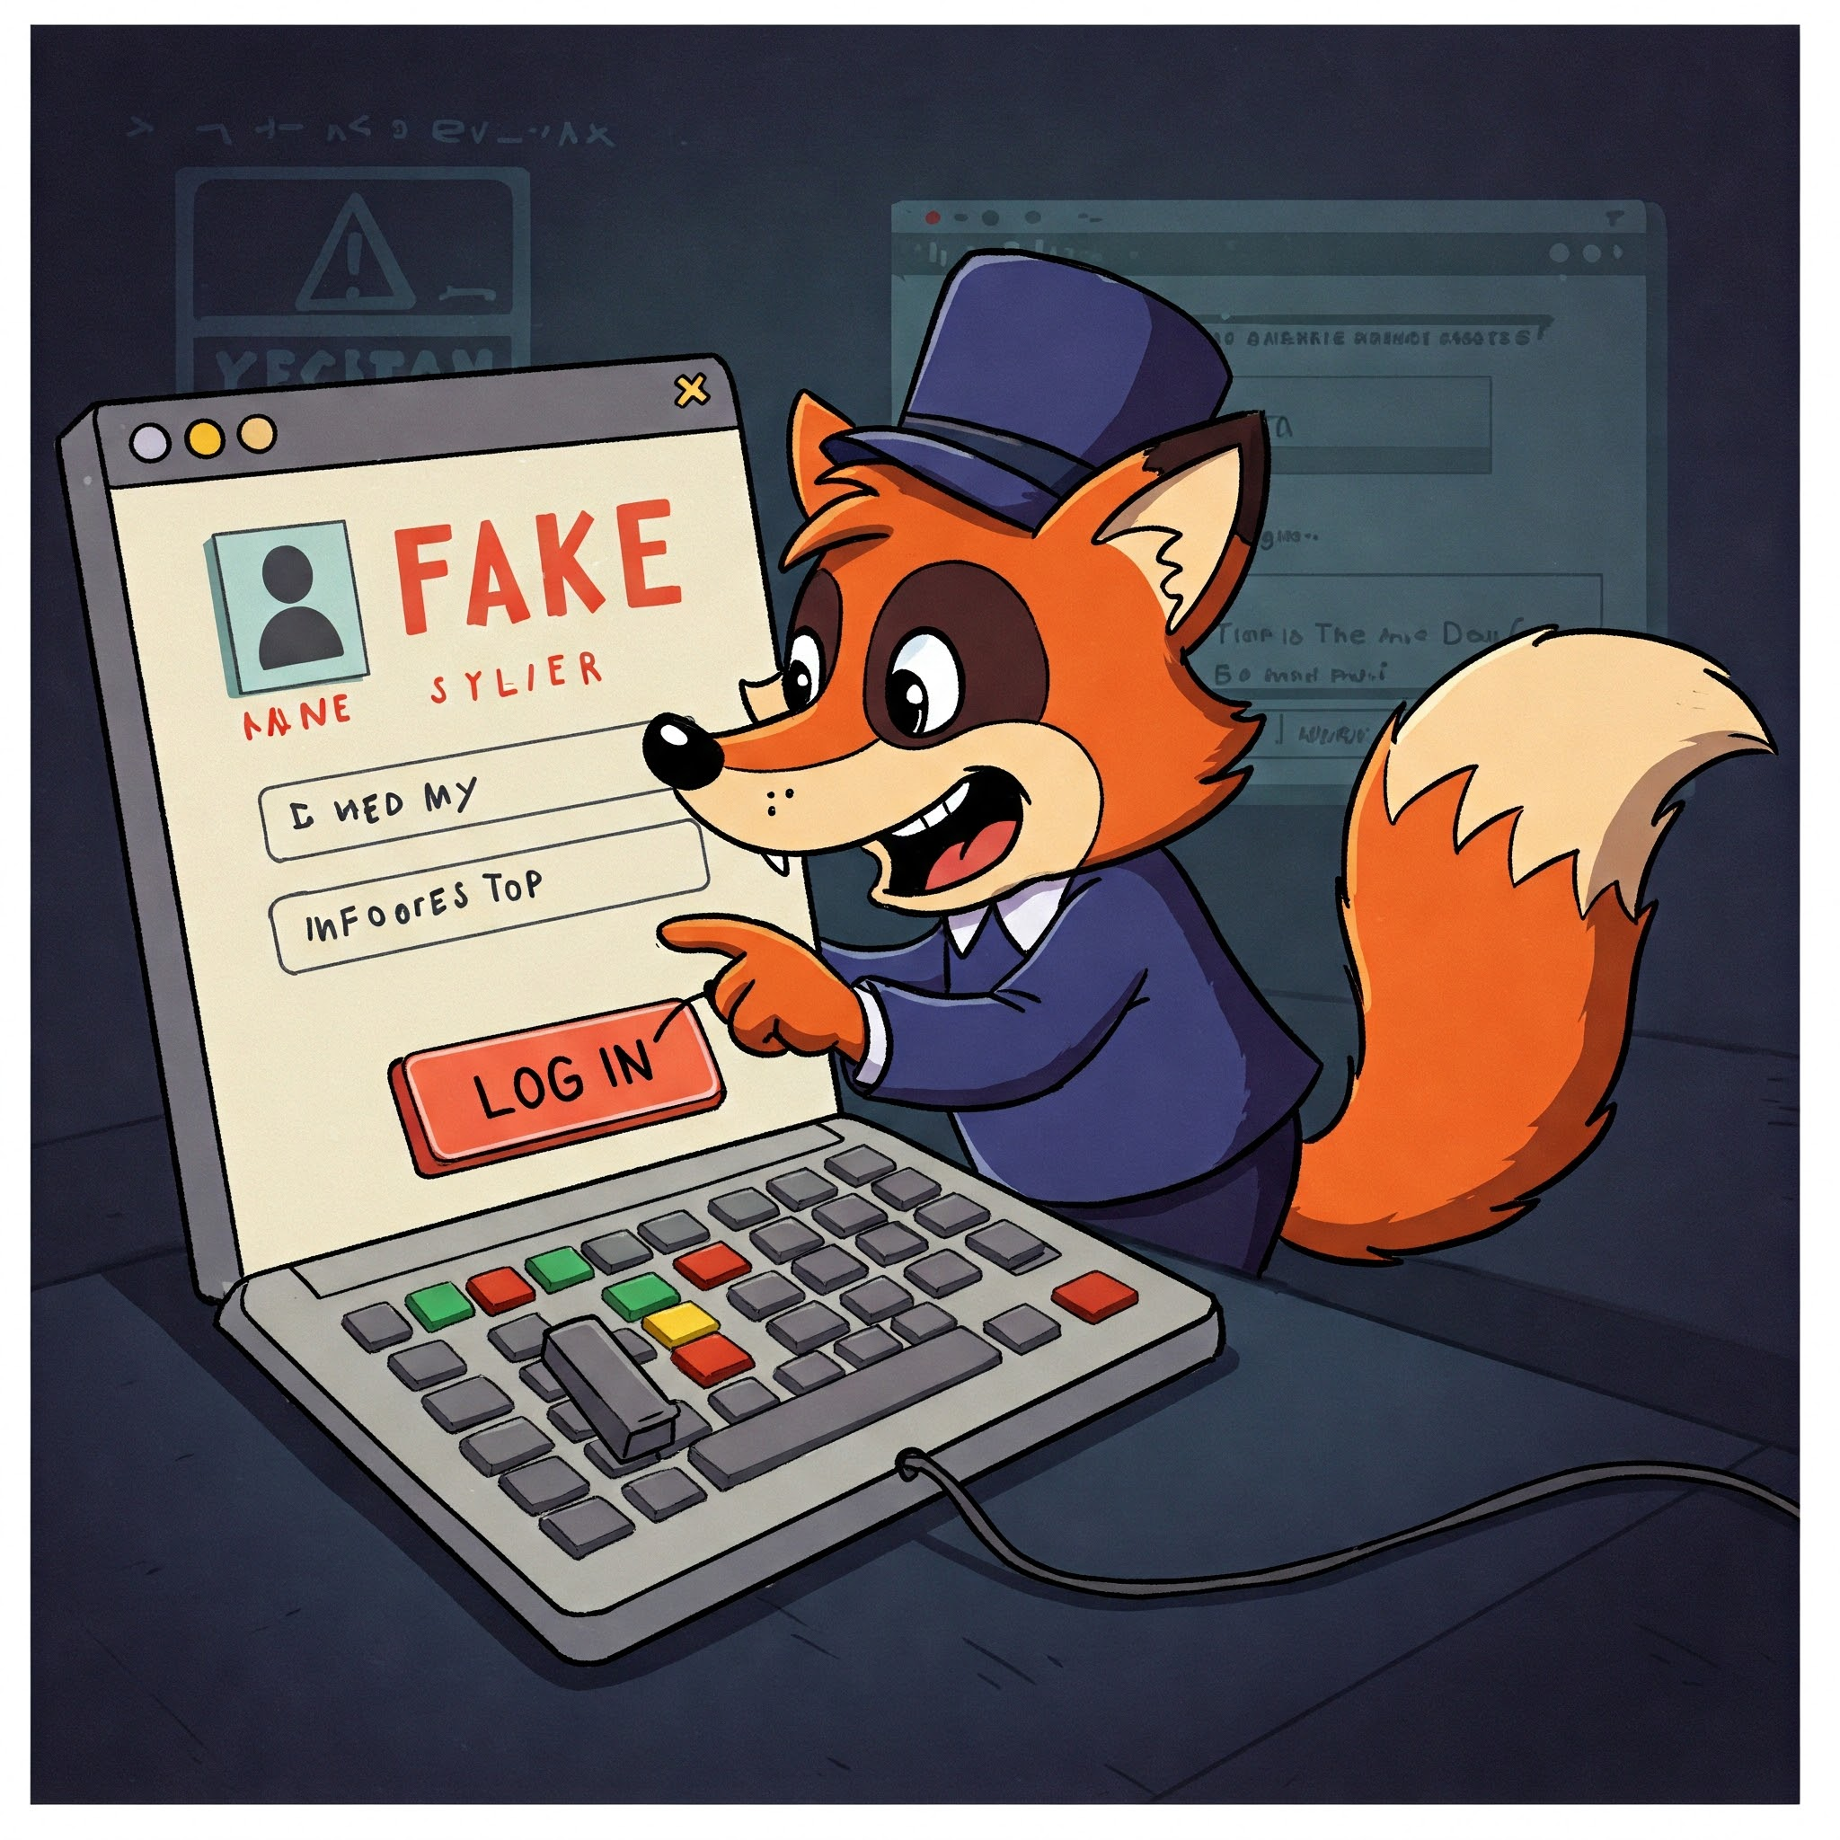

Slide 18
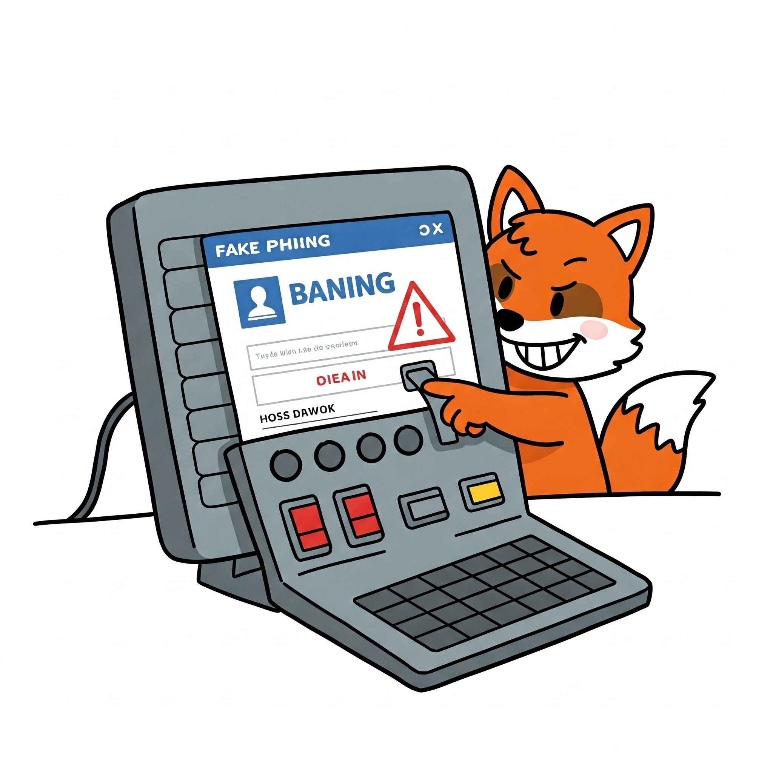
ҚОРЫТЫНДЫ
Фишинг – бұл кибершабуылшылардың жалған сайттар, хаттар немесе хабарламалар арқылы пайдаланушылардан құпия ақпаратты алдау жолымен алу әдісі. Көбінесе шабуылдаушылар банктер, әлеуметтік желілер немесе танымал қызметтер атынан әрекет етеді. Фишингтік шабуылдар электрондық пошта, SMS, телефон қоңыраулары немесе жалған веб-сайттар арқылы жүзеге асады. Одан қорғану үшін бейтаныс сілтемелерді баспау, жіберушінің мекенжайын мұқият тексеру, көпфакторлы аутентификацияны пайдалану және киберқауіпсіздік бойынша білімді арттыру қажет.

